Slide 1
第一章 土的物理性质及分类
§ 1.1 概述
§ 1.2 土的三相比例指标
§ 1.3 黏性土的物理特征
§ 1.4 无黏性土的密实度
§ 1.5 粉土的密实度和湿度
§ 1.6 土的胀缩性、湿陷性和冻胀性
§ 1.7 土的分类

Slide 2
第一章 土的物理性质及分类
§ 1.1 概述
§ 1.2 土的三相比例指标
§ 1.3 黏性土的物理特征
§ 1.4 无黏性土的密实度
§ 1.5 粉土的密实度和湿度
§ 1.6 土的胀缩性、湿陷性和冻胀性
§ 1.7 土的分类

Slide 3
§1.1 概述
土的三个组成部分：固相、液相和气相
粒径级配
矿物成分
颗粒形状
结合水 (强结合水、弱结合水)
自由水 (重力水、毛细水)
自由气体
封闭气体
定性
定量

Slide 4
第一章 土的物理性质及分类
§ 1.1 概述
§ 1.2 土的三相比例指标
§ 1.3 黏性土的物理特征
§ 1.4 无黏性土的密实度
§ 1.5 粉土的密实度和湿度
§ 1.6 土的胀缩性、湿陷性和冻胀性
§ 1.7 土的分类

Slide 5
§1.2 土的三相比例指标
土的三相组成各部分的质量和体积之间的比例关系，随着各种条件的变化而改变，如：地下水位的变化、经过碾压的土等，这些变化都可以通过相应指标的具体数字反映出来。
表示土的三相组成比例关系的指标，称为土的三相比例指标，包括土粒相对密度（或土粒比重）；土的含水量（或含水率）、密度、孔隙比、孔隙率和饱和度等。

Slide 6


§1.2 土的三相比例指标
三相草图
共有九个参数:
V V_{v} V_{s} V_{a} V_{w} / m_{s} m _{w} m_{a} m
m_{a}=0
Air
V_{a}
V_{v}
已知关系五个:
m_{w}
Water
V_{w}
m
V
m_{s}
Solid
V_{s}
物性指标是比例关系:
可假设任一参数为1
质量
体积
其它指标
实验室测定
剩下三个独立变量
三相图法
对于饱和土, V_{a}=0
剩下两个独立变量
是一种简单而实用的方法

Slide 7
§1.2 土的三相比例指标
室内测定的三个物理性质指标
土的密度、土粒比重、土的含水量
土的密度
有时也称土的天然密度
m_{a}=0
Air
V_{a}
m_{w}
V_{v}
定义: 单位体积土的质量
Water
V_{w}
m
V
表达式:
m_{s}
Solid
V_{s}
单位: kg/m³ 、g/cm³
一般范围: 1.60—2.20 g/cm³
质量
体积
试验方法: 环刀法、灌砂（水）法
相关指标:
土的重度
γ=ρg
工程上更常用, 用于计算土的自重应力
单位: N/m³ N/m³

Slide 8
§2.2 土的三相比例指标
土粒相对密度（比重）
定义: 土粒的密度与4˚C时纯蒸馏水密度的比值
表达式:
d_{s}=m_{s}/V_{s}/ρ _{w}
单位: 无量纲
m_{a}=0
Air
V_{a}
ρ_{s}: 土粒的密度，单位体积土粒的质量
m_{w}
V_{v}
Water
V_{w}
m
V
m_{s}
Solid
V_{s}
水的密度取1.0 g/cm3
土粒相对密度在数值上等于土粒的密度
质量
体积
土粒相对密度一般范围:
黏性土 2.72~2.76、粉性土 2.70~2.71、砂类土 2.65~2.69

Slide 9
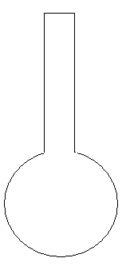

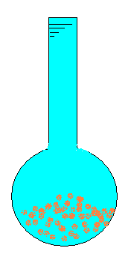

§1.2 土的三相比例指标
比重瓶法
阿基米德定律
m₀ m_{s} m₁ m₂
空瓶质量 烘干土的质量 瓶+水的质量 瓶+土+水的质量
m₁+m_{s}——瓶+水（满）的质量+干土的质量；
m₁+m_{s}-m₂——与土粒体积相同的水的质量。

Slide 10
§1.2 土的三相比例指标
土的含水率
定义: 土中水的质量与土粒质量之比,
用百分数表示
m_{a}=0
Air
V_{a}
m_{w}
V_{v}
Water
V_{w}
m
V
表达式:
m_{s}
Solid
V_{s}
质量
体积
试验方法: 烘干法
注意: 其实是含水比, 可达到或超过100％

Slide 11
§1.2 土的三相比例指标
其它常用物理性质指标
表示土中孔隙含量的指标
孔隙比
定义: 土中孔隙体积与固体颗粒体积之比, 用小数表示
表达式:
孔隙率
(孔隙度)
定义: 土中孔隙体积与总体积之比, 用百分数表示
表达式:
砂类土：25%~45% 黏性土和粉土：30%~60%
Air
V_{v}=e
关系:
Water
三相草图可用于确定物性指标之间的关系
V=1+e
Solid
V_{s}=1
体积

Slide 12
§1.2 土的三相比例指标
表示土中含水程度的指标
含水率
m_{a}=0
Air
V_{a}
m_{w}
V_{v}
Water
V_{w}
m
V
饱和度
m_{s}
Solid
V_{s}
定义: 土中水的体积与孔隙体积的比值
质量
体积
表达式:
饱和度表示孔隙中充满水的程度
S_{r}=0 : 干土
S_{r}=1 : 饱和土

Slide 13
§1.2 土的三相比例指标
表示土的密度和重度的指标
天然密度
天然重度
干密度
定义: 单位体积中固体颗粒部分的质量
表达式:
干重度
饱和密度
定义: 土孔隙中充满水时的单位体积质量
饱和重度
土的浮密度
定义: 地下水位以下，单位体积中土粒的质量与同体积水的质量之差
ρ′= (m_{s}-V_{s}* ρ_{w})/V
浮重度
有效重度

Slide 14
§1.2 土的三相比例指标
各种密度（重度）之间的大小关系：
天然密度
干密度
饱和密度
天然重度
干重度
饱和重度
浮重度

Slide 15
§1.2 土的三相比例指标
常用的物理性质指标间的换算关系
教科书 P35 表2-2
三相草图法：标出每一相的质量（重量）和体积。
已知条件中包含土的量（质量或体积）的多少，则标示、根据定义计算；
已知条件中仅为土的性质指标，则设某一项为１，然后根据定义计算。

Slide 16
§1.2 土的三相比例指标
物理性质指标
松密程度
干湿程度
轻重程度
定义
土的三个组成相的体积和质量上的比例关系
室内测定的三个物理性质指标
土的密度、土粒比重、土的含水量
基本方法:
其它常用的物理性质指标
表示土中孔隙含量的指标
表示土中含水程度的指标
表示土的密度和重度的指标
三相草图法
三相草图有助于直观理解物性指标的概念
三相草图可用于确定物性指标之间的关系
特点: 指标概念简单，数量很多
三相草图法是求取物理性质指标的简单而有效的方法
要求：名称、概念或定义、符号、表达式、
单位或量纲、常见值或范围、联系与区别

Slide 17
§1.2 土的三相比例指标
【例】某土样经试验测得体积为100cm³，湿土质量为187g，烘干后，干土质量为167g。若土粒相对密度（G_{s}）为2.66，求该土样的含水量w、密度ρ、重度γ 、干重度γ_{d} 、孔隙比e、饱和重度γ_{sat}和有效重度γ′
【解】

Slide 18
第一章 土的物理性质及分类
§ 1.1 概述
§ 1.2 土的三相比例指标
§ 1.3 黏性土的物理特征
§ 1.4 无黏性土的密实度
§ 1.5 粉土的密实度和湿度
§ 1.6 土的胀缩性、湿陷性和冻胀性
§ 1.7 土的分类

Slide 19
§1.3 黏性土的物理特征
黏性土的可塑性及界限含水量
同一种黏性土随其含水量的不同，而分别处于固态、半固态、可塑状态及流动状态，其界限含水量分别为缩限（ w_{S} ）、塑限（ w_{P} ）和液限（ w_{L} ）。
可塑状态就是当黏性土在某含水量范围内，可用外力塑成任何形状而不发生裂纹，并当外力移去后仍能保持既得的形状，土的这种性能叫做可塑性。
黏性土由一种状态转到另一种状态的界限含水量，称为阿太堡界限含水量，通常以百分数表示（省去%符号）。它对黏性土的分类及工程性质的评价有重要意义。

Slide 20
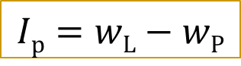
§1.3 黏性土的物理特征
强结合水
弱结合水
弱结合水
强结合水
强结合水
土颗粒
土颗粒
自由水
土颗粒
稠度状态
固态或半固态
塑态
流态
土中水的形态
强结合水
弱结合水
自由水
含水量
w
塑性指数
稠度界限
塑限w_{P}
液限w_{L}
强结合水膜最大
吸附弱结合水的能力
出现自由水
黏性土的稠度反映土中水的形态

Slide 21
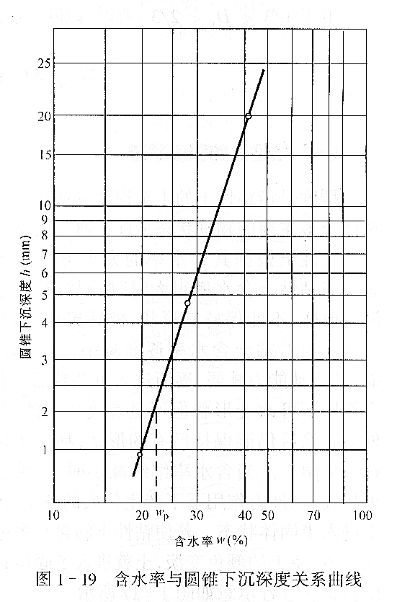
§1.3 黏性土的物理特征
液、塑限的测定
测定塑限的方法：搓条法和液塑限联合测定法
测定液限的方法：碟式仪法和液塑限联
合测定法
液、塑限联合测定法：
塑限－5秒入土2mm时的含水率
10mm液限－ 15秒入土10mm时的含水率
17mm液限－ 5秒入土17mm时的含水率
w_{L}

Slide 22
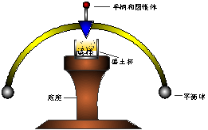
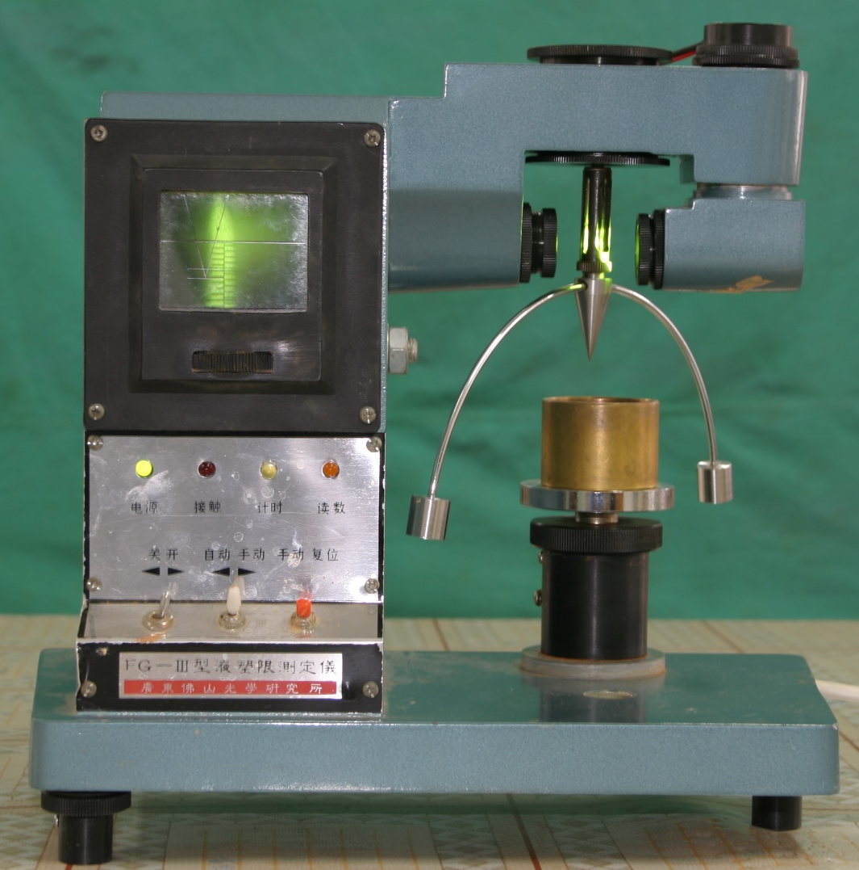
§1.3 黏性土的物理特征

Slide 23
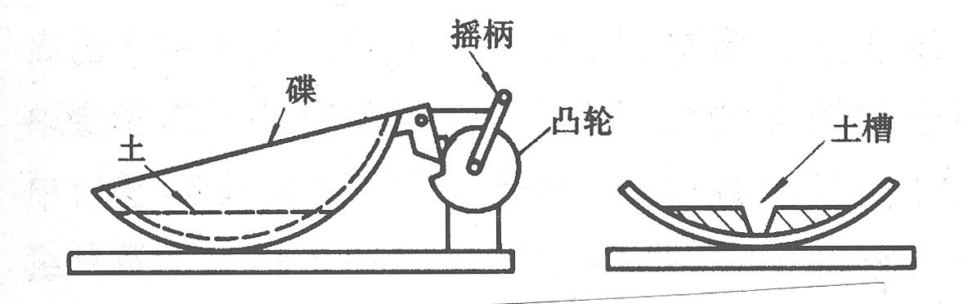
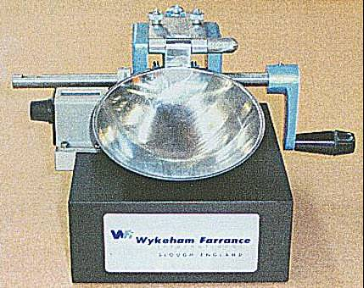
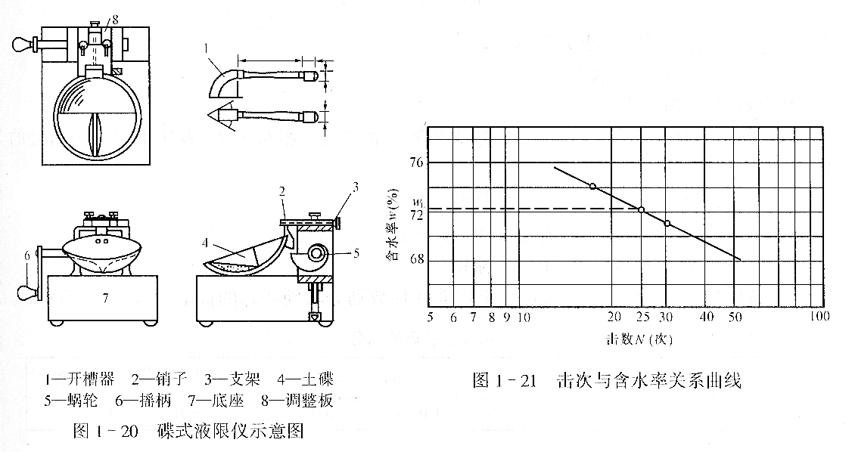
§1.3 黏性土的物理特征
碟式仪法
25击合拢长度＝13mm时含水率为液限

Slide 24
碟式仪所测w_{L}与联合测定仪所测w_{L} 搓条法所测w_{L}与联合测定仪所测w_{L}
§1.3 黏性土的物理特征
联合测定法所测w_{L}与w_{P}
碟式仪法所测w_{L}与搓条法所测w_{P}

Slide 25
§1.3 黏性土的物理特征
收缩皿法测定缩限
将土料的含水率调制到大于土的液限，然后将试样分层填入收缩皿中，刮平表面，烘干，测出干试样的体积并称量准确至0.1g后，按下式计算：
式中：w_{s}——土的缩限（％） w——制备时的含水率（％）
V₁——湿试样的体积（cm³） ，V₂——干试样的体积（cm³）

Slide 26
§1.3 黏性土的物理特征
黏性土的物理状态指标
1. 塑性指数I_{P}
定义：指液限和塑限的差值,即土处在可塑状态的含水量变化范围，用符号I_{P}表示 :
塑性指数愈大，土处于可塑状态的含水量范围也愈大，换句话说，塑性指数的大小与土中结合水的含量有关；常作为细粒土工程分类的依据。

Slide 27
§1.3 黏性土的物理特征
2. 液性指数I_{L}
定义：指黏性土的天然含水量和塑限的差值与塑性指数之比，用符号I_{L}表示
I_{L}值愈大，土质愈软；反之，土质愈硬。
黏性土的状态（GB50021)
3. 天然稠度ω_{c}
状 态 | 坚 硬 | 硬 塑 | 可 塑 | 软 塑 | 流 塑
液性指数 | I_{L}<0 | 0<I_{L}≤0.25 | 0.25<I_{L}≤0.75 | 0.75<I_{L}≤1.0 | I_{L}>1.0

Slide 28
§1.3 黏性土的物理特征
黏性土的活动度、灵敏度和触变性
黏性土的活动度
反映黏性土中所含矿物的活动性
m: 粒径小于0.002mm的颗粒含量百分数
不活动黏性土
正常黏性土
活动黏性土
A < 0.75
A = 075 ～ 1.25
A > 1.25

Slide 29
§1.3 黏性土的物理特征
天然状态下的黏性土通常都具有一定的结构性，指天然土的结构受到扰动影响而改变的特性。当受到外来因素的扰动时，土的强度降低。

Slide 30
§1.3 黏性土的物理特征
黏性土结构性的指标——灵敏度
定义：原状土的强度与该土经重塑（土的结构性彻底破坏）后的强度之比。
原状土
结构性
粉碎
重塑
相同含水量
密度、组成
重塑土
强度降低
S_{t}
1～2
2～4
4～8
8～16
>16
黏性土
低灵敏
中灵敏
高灵敏
极高灵敏
流态
相同含水量、密度

Slide 31
§1.3 黏性土的物理特征
黏性土的触变性
含水量不变，密度不变，因重塑而强度降低，又因静置而逐渐强化，强度逐渐恢复的现象，称为触变性。
土的触变性是土结构中联结形态发生变化引起的，是土结构随时间变化的宏观表现。
目前尚没有合理的描述土触变性的方法和指标。

Slide 32
第一章 土的物理性质及分类
§ 1.1 概述
§ 1.2 土的三相比例指标
§ 1.3 黏性土的物理特征
§ 1.4 无黏性土的密实度
§ 1.5 粉土的密实度和湿度
§ 1.6 土的胀缩性、湿陷性和冻胀性
§ 1.7 土的分类

Slide 33
§2.4 无黏性土的密实度
无黏性土是指砂土和碎石土。这两大类土中缺乏黏土矿物，不具有可塑性，呈单粒结构。
孔隙比e
孔隙率n
干重度γ_{d}
密实度如何计量？

Slide 34
§2.4 无黏性土的密实度
砂土的相对密实度
砂土密实度在一定程度上可根据天然孔隙比e的大小来评定。但对于级配相差较大的不同类土，则天然孔隙比e难以有效判定密实度的相对高低。
为了合理判定砂土的密实状态，在工程上提出了相对密实度D_{r}的概念。
注意：室内测得理论上的最大与最小孔隙比有时很困难

Slide 35
§2.4 无黏性土的密实度
e_{max}——最大孔隙比：将松散的风干土样通过长颈漏斗轻轻地倒入容器，避免重力冲击，求得土的最小干密度再经换算得到最大孔隙比
e_{min}——最小孔隙比：将松散的风干土样装入金属容器内，按规定方法振动和锤击，直至密度不再提高，求得土的最大干密度再经换算得到最小孔隙比
粗粒土密实状态判别标准： D_{r} = 1 , 最密实状态
D_{r} = 0 , 最松状态
D_{r}≤ 1/3 , 松散状态
1/3 < D_{r}≤ 2/3 , 中密状态
D_{r} > 2/3 , 密实状态

Slide 36
§2.4 无黏性土的密实度
无黏性土密实度划分的其他方法
砂土密实度按天然孔隙比划分
2. 砂土密实度按标准贯入击数N划分
3. 碎石土密实度按重型动力触探击数划分
4. 碎石土密实度的野外鉴别
土类 | 密实 | 中密 | 稍松 | 松散
砾砂、粗砂、中砂 | e<0.60 | 0.66≤e≤0.75 | 0.75<e≤0.85 | e>0.85
细砂、粉砂 | e<0.70 | 0.70≤e≤0.85 | 0.85<e≤0.95 | e>0.95
密实 | 密实 | 中密 | 稍松 | 松散
标贯击数/N | N>30 | 30≥N>15 | 15≥N>10 | N≤10

Slide 37
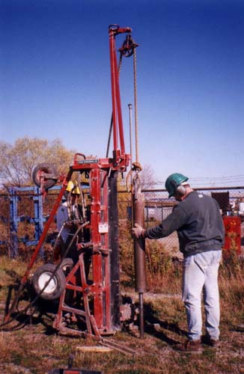
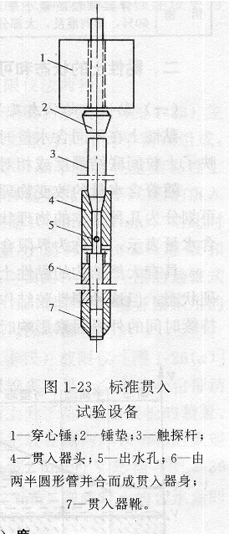
§1.4 无黏性土的密实度
标准贯入试验
（Standard Penetration Test）
锤 重：63.5kg
落 距：760mm
打入深度：300mm
标准贯入数 N_{63.5}

Slide 38
第一章 土的物理性质及分类
§ 1.1 概述
§ 1.2 土的三相比例指标
§ 1.3 黏性土的物理特征
§ 1.4 无黏性土的密实度
§ 1.5 粉土的密实度和湿度
§ 1.6 土的胀缩性、湿陷性和冻胀性
§ 1.7 土的分类

Slide 39
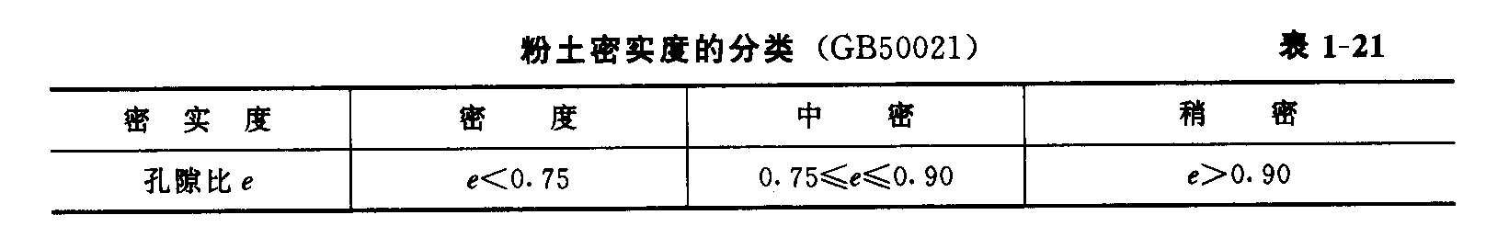
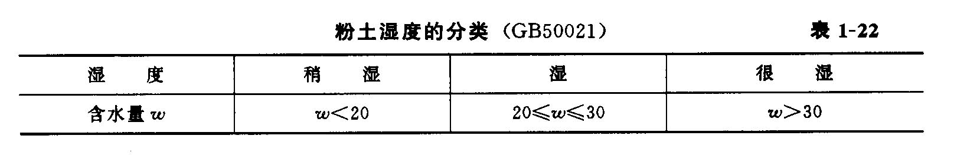
§1.5 粉土的密实度和湿度
粉土的概念：粉粒和极细砂粒含量占绝对优势，粘粒和>0.1mm砂粒含量较少。（否定粉砂）I_{P}≤10
工程性质：毛细性强，饱水振动液化，大孔结构及湿陷性
粉土的密实度和湿度：分别根据孔隙比和含水量来划分《岩土工程勘察规范》（GB50021-2001）。

Slide 40
第一章 土的物理性质及分类
§ 1.1 概述
§ 1.2 土的三相比例指标
§ 1.3 黏性土的物理特征
§ 1.4 无黏性土的密实度
§ 1.5 粉土的密实度和湿度
§ 1.6 土的胀缩性、湿陷性和冻胀性
§ 1.7 土的分类

Slide 41
§1.6 土的胀缩性、湿陷性和冻胀性
土的胀缩性
土的胀缩性是指黏性土具有吸水膨胀和失水收缩的两种变形特性。
黏粒成分主要由亲水性矿物组成，具有显著胀缩性的黏性土称为膨胀土。
通常用自由膨胀率来反映土的膨胀性能。
黏性土经反复遇水膨胀失水收缩后，其强度也相应下降。

Slide 42
§1.6 土的胀缩性、湿陷性和冻胀性
土的湿陷性
土的湿陷性是指土在自重压力作用下或自重压力和附加压力综合作用下，受水浸湿后，使土的结构迅速破坏而发生显著的附加下陷特征。
湿陷性土在我国广泛分布，除湿陷性黄土外，在干旱或半干旱地区，特别是在山前洪、坡积扇中常遇到湿陷性的碎石类土和砂类土，在一定压力下浸水后也常具有强烈的湿陷性。

Slide 43
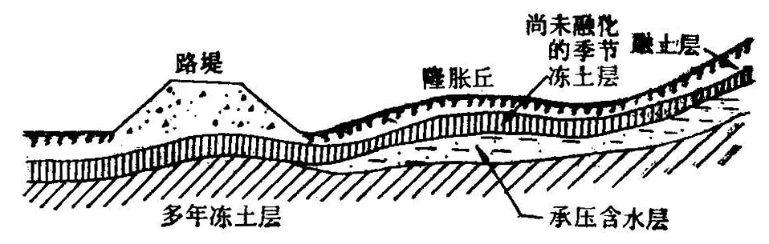
§1.6 土的胀缩性、湿陷性和冻胀性
土的冻胀性
土的冻胀性是指土的冻胀和冻融给建筑物或土工结构带来危害的变形特性。在冰冻季节，因大气负温影响，使土中水分冻结成为冻土。冻土根据其冻融情况分为：季节性冻土、隔年冻土和多年冻土。

Slide 44
第一章 土的物理性质及分类
§ 1.1 概述
§ 1.2 土的三相比例指标
§ 1.3 黏性土的物理特征
§ 1.4 无黏性土的密实度
§ 1.5 粉土的密实度和湿度
§ 1.6 土的胀缩性、湿陷性和冻胀性
§ 1.7 土的分类

Slide 45
§2.7 土的分类
目的：
将工程性质相近的土归为一类，便于研究、交流及应用
依据：
土的组成
土的状态
土的结构
能反映土的物理力学性质——
目前国内各部门制定有各自的分类方法，但一般遵循下列基本原则。
一是简明的原则：即土的分类体系采用的指标，既要能综合反映土的主要工程性质；又要其测定方法简单，且使用方便。
二是工程特性差异的原则：即土的分类体系采用的指标要在一定程度上反映不同类工程用土的不同特性。

Slide 46
§2.7 土的分类
土的总分类体系
漂石
巨粒土 卵石
含巨粒的土 混合巨粒土
巨粒混合土
无机土 粗粒土 砾类土
砂类土
一般土 细粒土 粉土
有机土 黏性土
工程用土
黄土
特殊土 膨胀土
红黏土
冻土
盐渍土等

Slide 47
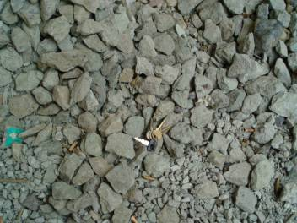
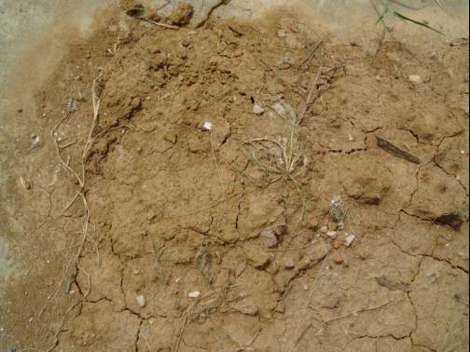
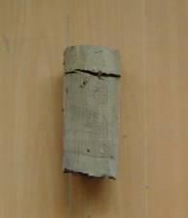
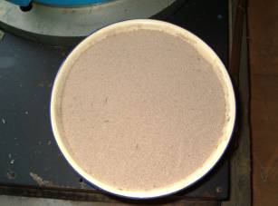
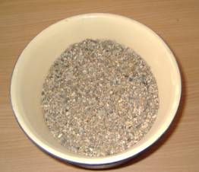

黏土
黏土
碎石
粗砂
细砂
卵石

Slide 48
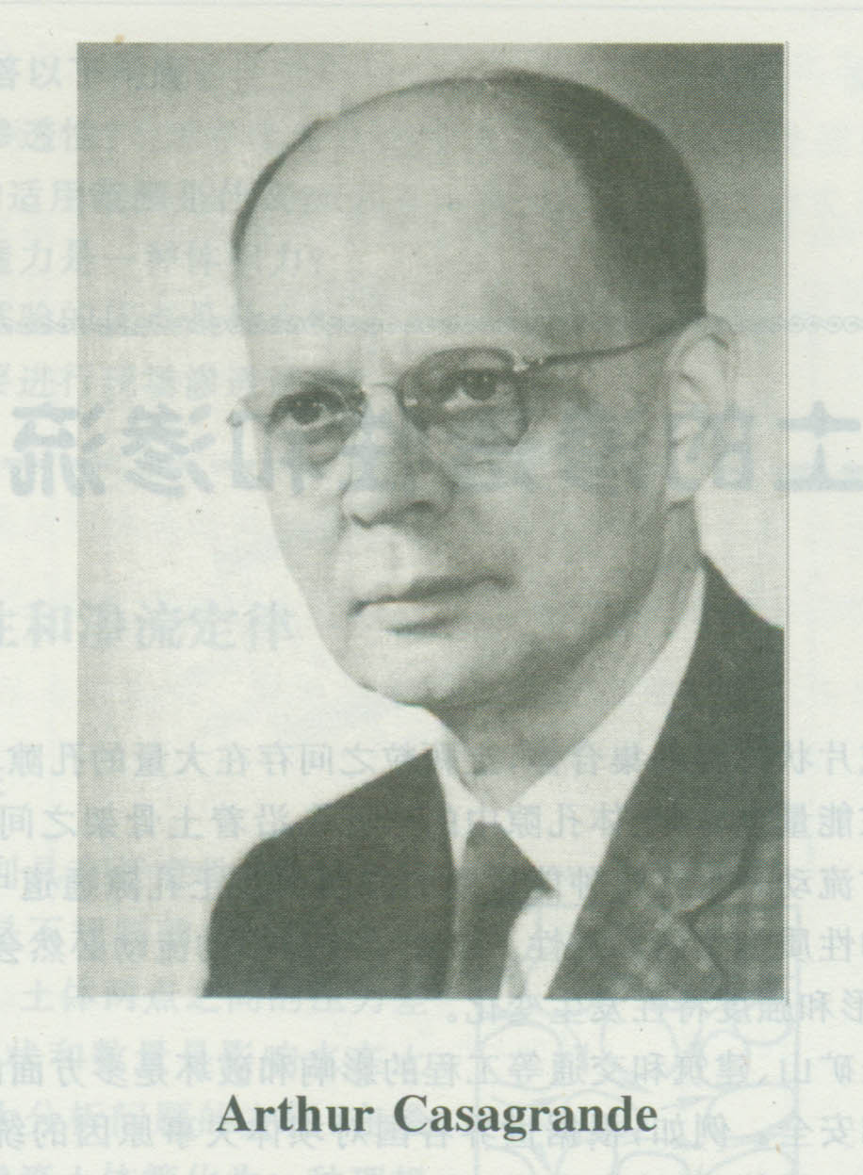
§1.7 土的分类
土的分类标准
在考虑划分标准时，注重土的天然结构特性和强度，并始终与土的主要工程特性——变形和强度特征紧密联系。
国际上土的统一分类系统(Unified Soil Classification System)来源于美国A.卡萨格兰特(Casagrande，1942)提出的一种分类法体系（属于材料工程系统的分类）。(ASTM)
它无法考虑土的成因、年代对工程性质的影响，是这种方法存在的缺陷。

Slide 49
§1.7 土的分类
地基土按沉积年代可划分为：
1)老堆积土：晚更新世Q₃及其以前堆积的土层 ；
2)一般堆积土：全新世(文化期以前Q₄)堆积的土层；
3)新近堆积土：文化期以来新近堆积的土层Q₄，一般呈欠固结状态，结构强度较低 。
土按颗粒级配和塑性指数分为碎石土、砂土、粉土和黏性土四大类。
另有公路桥涵地基土的分类、公路路基土的分类等。
通常：粗粒土主要由粒组、颗粒级配来描述定名，细粒土主要由塑性指数和液限来描述定名（塑性图）。

Slide 50
§1.7 土的分类
建筑地基基础设计规范-GB50007-2011分类法
碎石土
土的名称 颗粒形状 粒组含量
漂石
块石
圆形及亚圆形为主
棱角形为主
粒径大于200mm的颗粒超过全质量50%
卵石
碎石
圆形及亚圆形为主
棱角形为主
粒径大于20mm的颗粒超过全质量50%
圆砾
角砾
圆形及亚圆形为主
棱角形为主
粒径大于2mm的颗粒超过全质量50%

Slide 51
§1.7 土的分类
建筑地基基础设计规范-GB50007-2011分类法
砂土
土的名称 粒组含量
粒径大于2mm的颗粒占全质量25 ～ 50%
砾砂
粗砂
中砂
细砂
粉砂
粒径大于0.5mm的颗粒超过全质量50%
粒径大于0.25mm的颗粒超过全质量50%
粒径大于0.075mm的颗粒超过全质量85%
粒径大于0.075mm的颗粒超过全质量50%

Slide 52
§1.7 土的分类
建筑地基基础设计规范-GB50007-2011分类法
粉土
粒径大于0.075 mm的颗粒含量小于全质量50%（上限），塑性指数I_{P}≤10（下限）的土
黏性土
塑性指数 I_{P} > 10的土
10<I_{p}≤17的土
粉质黏土
I_{p}>17的土
黏土

Slide 53
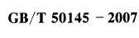
§1.7 土的分类
细粒土塑性指标在塑性图中位置 |  | 土类代号 | 土类名称
I_{P}≥0.73(w_{L}-20) 和I_{P}≥7 | w_{L} ≥50% | CH | 高液限黏土
 | w_{L}<50% | CL | 低液限黏土
I_{P}<0.73(w_{L}-20) 或I_{P}<4 | w_{L} ≥50% | MH | 高液限粉土
 | w_{L}<50% | ML | 低液限粉土

Slide 54
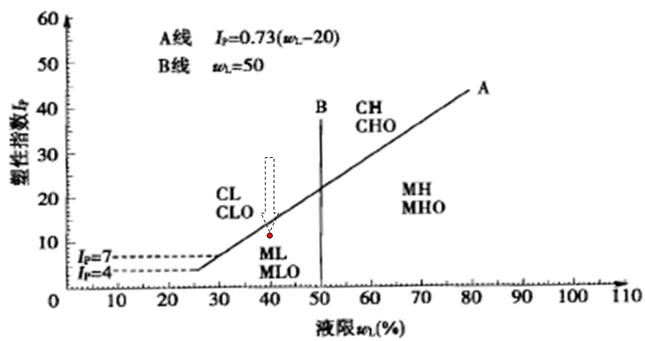
§1.7 土的分类
塑性图（土的工程分类标准GB/T50145-2007）

Slide 55
§1.7 土的分类
【例】一细粒土w_{L}=40， w_{P}=29，则I_{P}=11。对该土进行分类定名。
错误：因为I_{P}=11>10，所以为黏性土 (CL)
正确：绘制塑形图，A线方程0.73（w_{L}-20)=14.6
由于：I_{P}=11<A线方程所得值14.6
所以：判定该土为粉土
由于：w_{L}=40%<50%，所以应该为ML

Slide 56
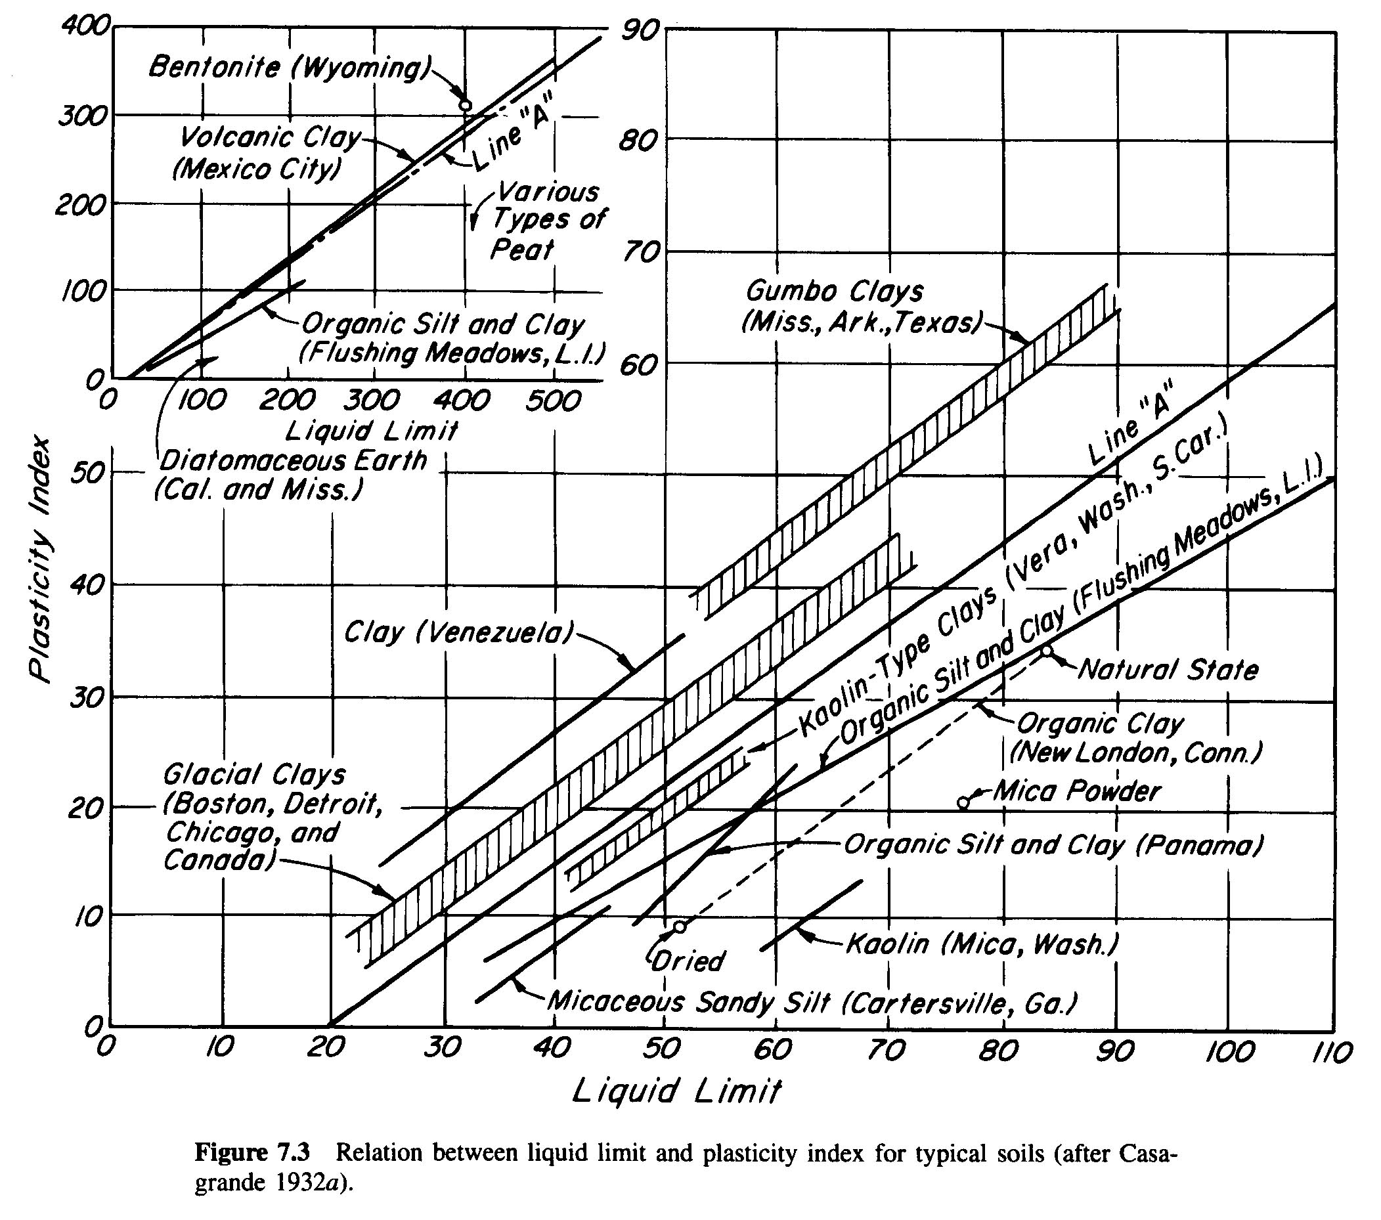
课外学习资料
细粒土分类 - 塑性图

Slide 57
土的分类ASTM D2487 （美国试验与材料学会）
课外学习资料

Slide 58
土的分类ASTM D2487 （美国试验与材料学会）
课外学习资料

Slide 59
要 点
三相介质；三相指标的定义、换算（计算题）。
黏性土的界限含水量、物理特征指标，以及工程作用。
判断无黏性土的密实度的方法。
土的灵敏度、胀缩性、湿陷性和冻胀性等概念。
了解土的分类标准与原则，以及地基土的工程分类。

